Slide 1





Journée familles CRACMO– 24 novembre 2021
FIlière des Maladies rares
Abdomino-THOraciques
Audrey Barbet, chef de projet

Slide 2
Missions des filières de santé maladies rares
Amélioration de la prise en charge des patients
Développement de la recherche fondamentale, translationnelle et clinique
Développement de l’enseignement, la formation et l’information

Slide 3
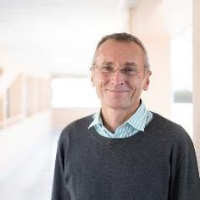
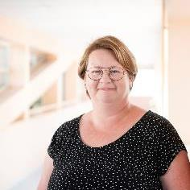
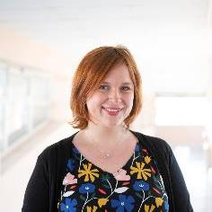
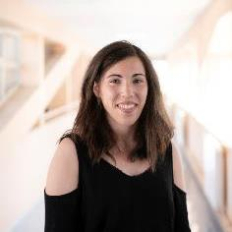
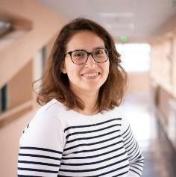
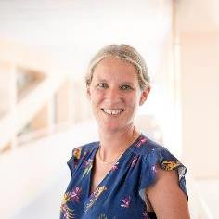
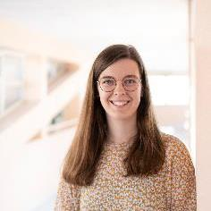
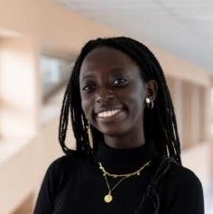
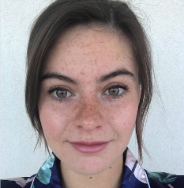
L’équipe Fimatho
Filière Maladies rares Abdomino-Thoraciques
Pr. Frédéric Gottrand
Coordonnateur
Aurélie Coussaert
Chargée de missions IdF/ Strasbourg
Ludivine Masquelin
Chargée de missions Nord
Marine Gonzalez
Chargée de missions Est-Sud Est
Ariane David
Chargée de missions Ouest-Sud Ouest
recrutement en cours
Audrey Barbet
Chef de projets
Charlotte Pereira de Moura
Orthophoniste
(0.6 ETP)
N’Diaye Ba
ARC Nord
(0,8 ETP)
Marie Deperdu
ARC Sud
Assistante médico-administrative

Slide 4
Plan d’actions
Axe 1
Amélioration de la prise en charge globale des patients
Axe 2
Formation et Information
Amélioration de la prise en charge
Evènementiel/sensibilisation
Protocole National de Diagnostic et de soins (PNDS)
Sevrage nutrition entérale
Plateforme e ETP
Errance et Impasse diagnostique
Formation des parents et pros à la prise en charge des TOA
Journées régionales médico-sociales
Soirées Oralité pour les professionnels
RCP
Outils/ressources utiles
Sessions d’aide à la transition Adolescence/Adulte
Journée des familles
Actions pour la Journée Internationale Maladies Rares
Kit naissance
Carte des hébergements
Cartes Urgence
Recommandations sevrage
Formation
Support communication
Axe 3
Recherche
Formation parents experts
Livrets pathologie
Site internet et réseaux sociaux
Soutien financier
Formation/support technique
Aide à l’édition ou publication d’articles scientifiques
Appel à projets
FIMATHO annuel
Aide au déploiement et à la saisie dans BaMaRa - BNDMR
Organisation DIU TOA de l’enfant
Newsletter et
bulletin recherche
Information et support méthodologique
Axe 4
Europe
Etudes de Sciences Humaines et Sociales
Veille des AAP disponible sur notre site
Aide au montage de projet
Diffusion des AAP de la DGOS et aide au montage des dossiers
Aide au développement de Réseaux Européens de Références (ERN)
Notes:
Proposition 1 pour Plan Actions

Slide 5
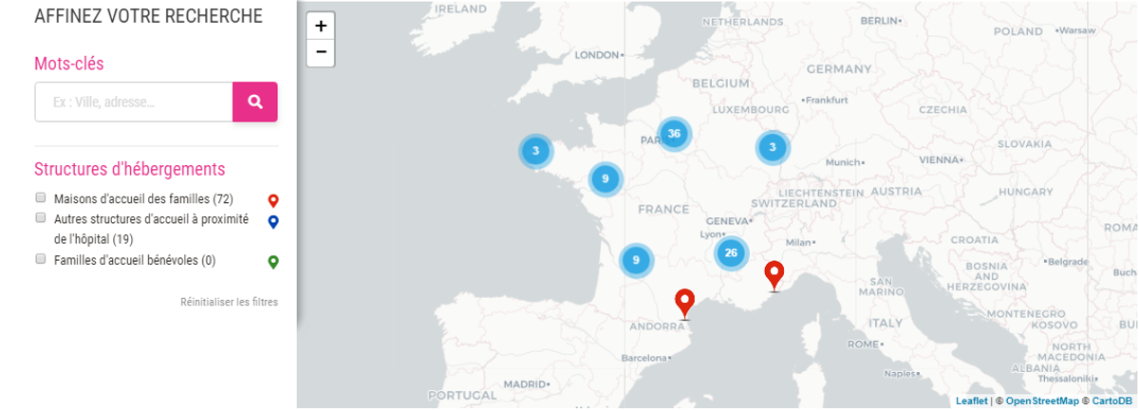
Carte des Hébergements
FIMATHO, en collaboration avec l’association AFAO, a travaillé sur la création d’une « carte des hébergements » disponible sur son site internet.
Cette cartographie répertorie les hébergements disponibles en France, près des centres maladies rares de la filière, pour les parents/accompagnants de patients hospitalisés ainsi que pour les patients adultes.
3 types d’hébergements ont été identifiés :
Maisons d’accueil des familles (maisons d’accueil hospitalières, maisons des parents, fondations, …) ;
Autres structures d’accueil à proximité de l’hôpital (hôtels, auberges de jeunesse, institutions religieuses, …) ;
Familles d’accueil bénévoles – recensement en cours parmi les adhérents des associations de la filière

Slide 6




MERCi de VOTRE ATTENTION
www.fimatho.fr
fimatho@chru-lille.fr

Slide 7




Nouvelle ressource locale pour les maladies rares: PLEMARA
Ligne Directe PLEMaRa : 03.20.44.61.97
CHU de Lille
Hôpital Jeanne de Flandre
3ème étage Sud
plemara@chru-lille.fr

